Slide 1


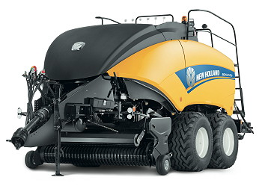
Obhajoba diplomové práce na téma:
Posouzení kvality lisování u sběracích lisů
Vypracoval: Bc. Lukáš Renčín
Vedoucí práce: doc. Ing. Jan Červinka, CSc.

Slide 2

Důvody využití lisů ve strojních linkách na sklizeň pícnin
urychlení sklizně materiálu z pole
zlepšení manipulace se slisovaným materiálem
lepší skladovatelnost slisovaného materiálu oproti volně loženému
možnost tvorby senáží
využití lisů v bioenergetice

Slide 3
Nevýhody lisů na balíky
vysoká pořizovací cena (zejména u lisu na hranolovité balíky)
vyšší náklady na údržbu stroje
složitost stroje oproti sběracímu návěsu
potřeba silného tažného prostředku
(u lisu na hranolovité balíky od 110 kW)

Slide 4
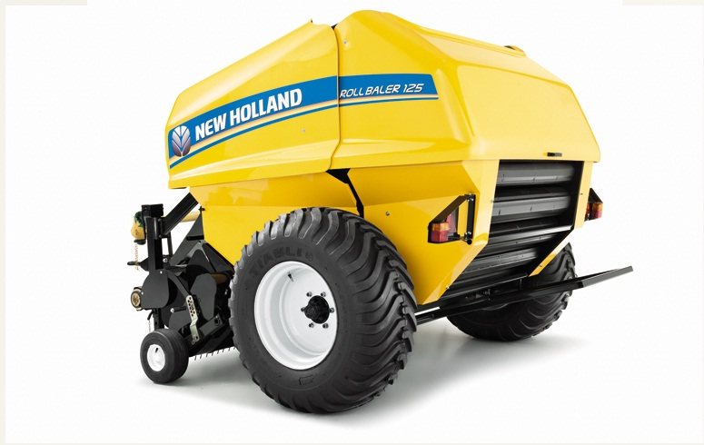
Přednosti lisu na válcové balíky
nižší pořizovací cena oproti lisu na hranolovité balíky
snadná údržba
menší složitost stroje
potřeba nižšího tahového výkonu (řádově od 55 kW)
možnost tvorby senážních balíků

Slide 5
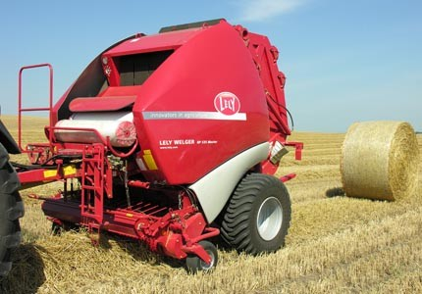
Nevýhody lisu na válcové balíky
nižší výkonnost
nutnost zastavovat při vyskladňování balíku
menší slisovatelnost
horší manipulace s válcovými balíky než s hranatými
horší skladovatelnost válcových balíků oproti hranolovitým

Slide 6
Rozdělení lisů na válcové balíky
Lisy na válcové balíky
s pevnou komorou
s částečně proměnlivou komorou
s variabilní komorou

Slide 7
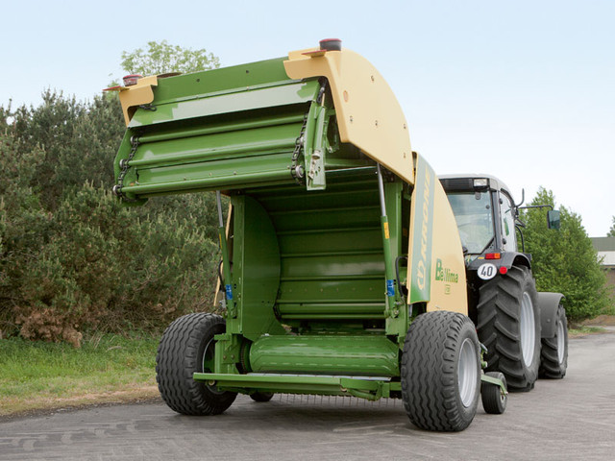
Lisy s pevnou lisovací komorou
neutužené jádro
systém rotujících ocelových válců
nejjednodušší a nejlevnější varianta

Slide 8
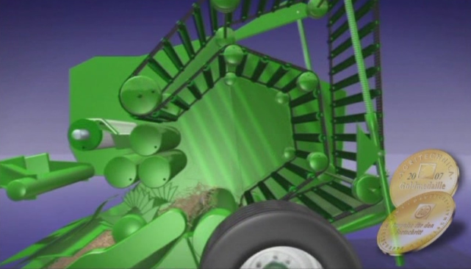
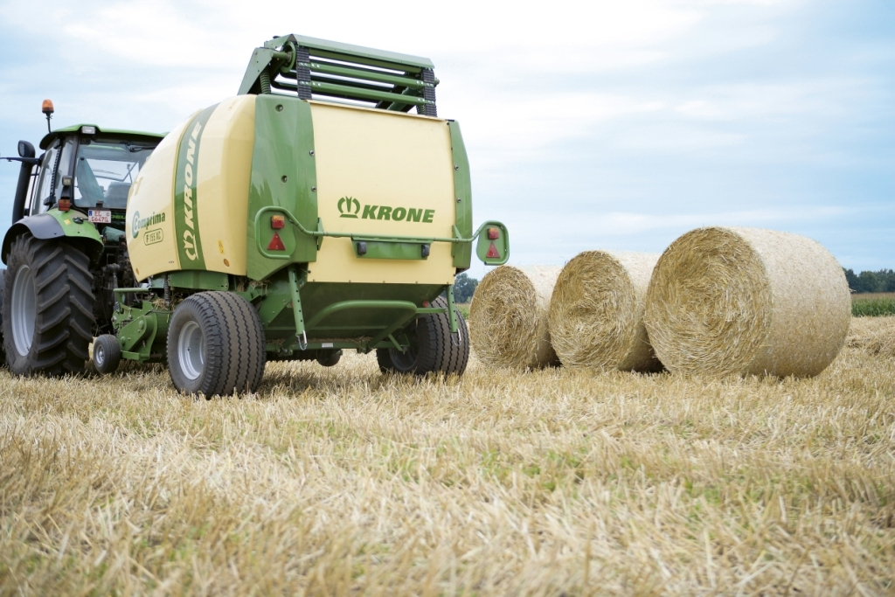
Lisy s částečně proměnlivou (tzv. semi-variabilní) lisovací komorou
přednosti lisu s pevnou komorou
možnost lisovat až 6 různých průměrů balíku
nižší cena než u lisu s variabilní lis. komorou

Slide 9
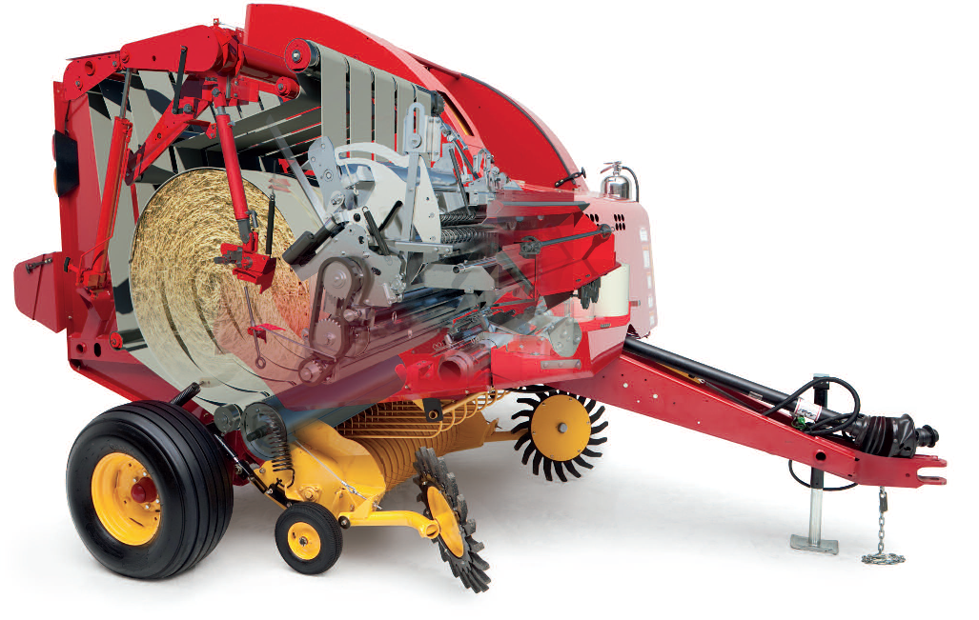
Lisy s variabilní lisovací komorou

Slide 10
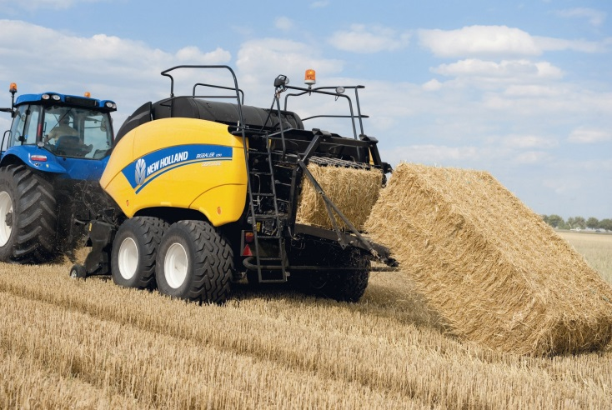
Přednosti lisu na hranolovité balíky
vysoká pracovní rychlost => vysoká výkonnost
plynulá jízda bez zastavování
tvorba rovnoměrně slisovaných balíků o vysokém stupni komprimace
dobrá manipulace a skladovatelnost hranolovitých balíků

Slide 11
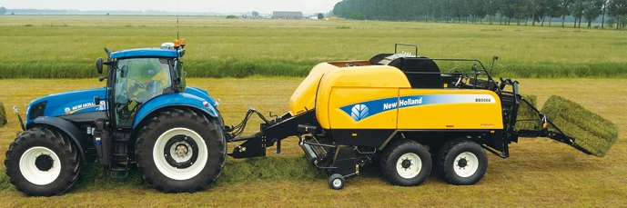
Nevýhody lisu na hranolovité balíky
vysoká pořizovací cena
vyšší složitost stroje
vyšší náklady na údržbu
potřeba silného tažného prostředku (od 110 kW)

Slide 12
Polně laboratorní měření
Cíl měření:
Kvalitativní parametr lisování => slisovanost
Kvantitativní parametry lisování => výkonnost

Slide 13
Polně laboratorní měření
Metodika stanovení slisovanosti balíku
při změně lisovacího tlaku:
Cílem tohoto měření bylo zjistit, jak se změní slisovanost balíku, pokud budeme měnit lisovací tlak při zachování rozměrů balíku. Tímto řešením jsem dosáhl rozdílné hmotnosti balíků. Toto měření se provádělo na více pozemcích, v různých podmínkách a pro porovnání i v různých plodinách.

Slide 14
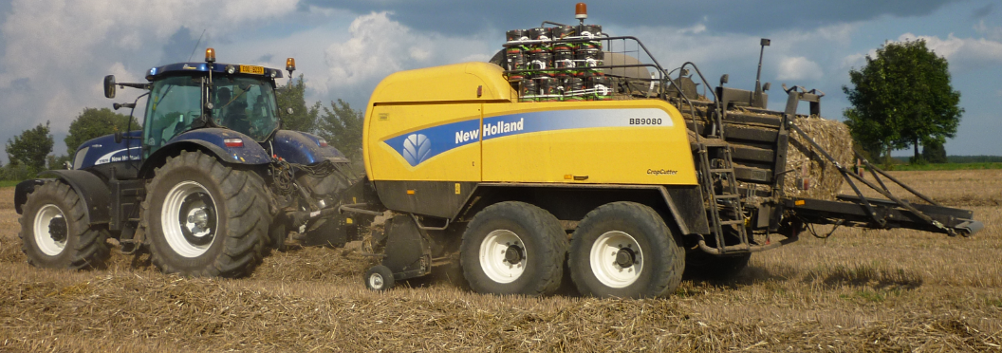
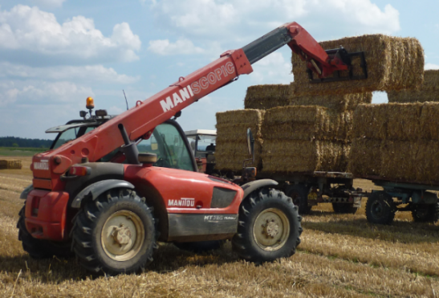
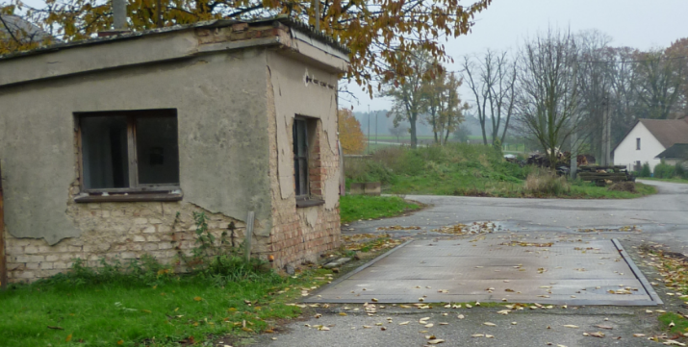
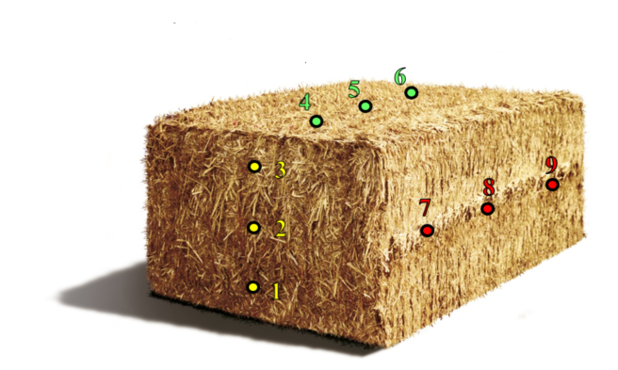
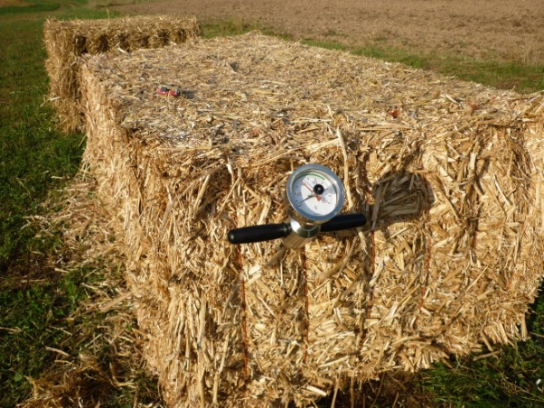
Polně laboratorní měření
Stanovení slisovanosti balíku při změně lisovacího tlaku:

Slide 15
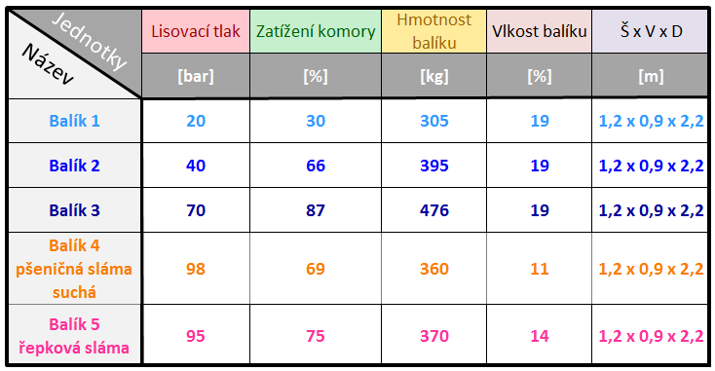
Polně laboratorní měření
Stanovení slisovanosti balíku při změně lisovacího tlaku:

Slide 16
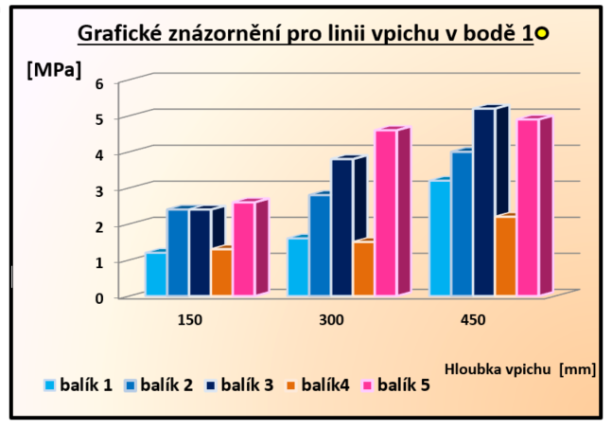
Polně laboratorní měření
Stanovení slisovanosti balíku při změně lisovacího tlaku:

Slide 17
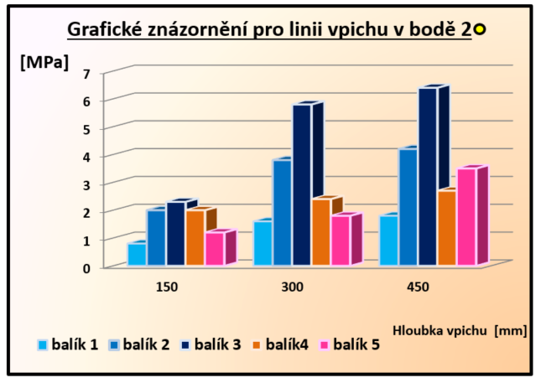
Polně laboratorní měření
Stanovení slisovanosti balíku při změně lisovacího tlaku:

Slide 18
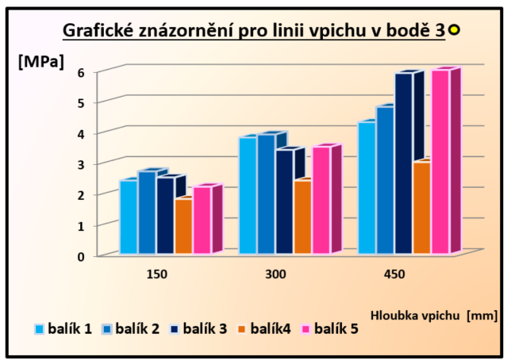
Polně laboratorní měření
Stanovení slisovanosti balíku při změně lisovacího tlaku:

Slide 19
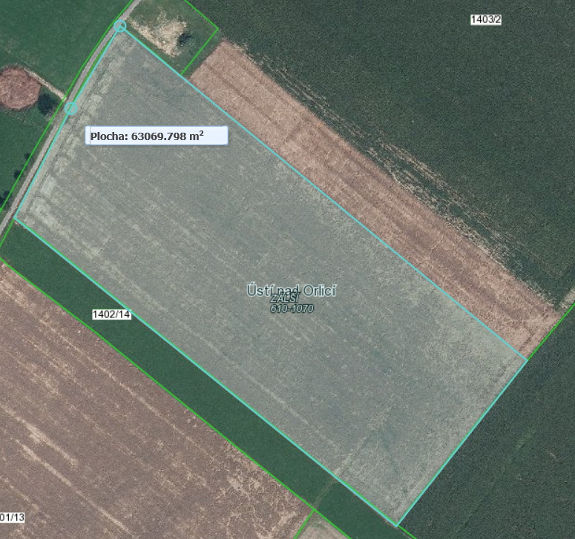
Polně laboratorní měření
Stanovení výkonnosti soupravy:
Plocha k měření výkonnosti

Slide 20
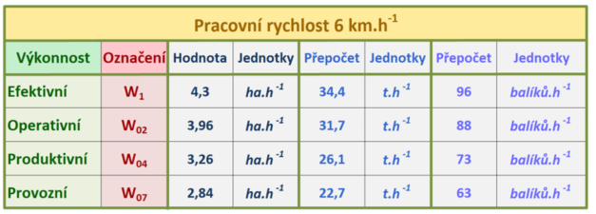
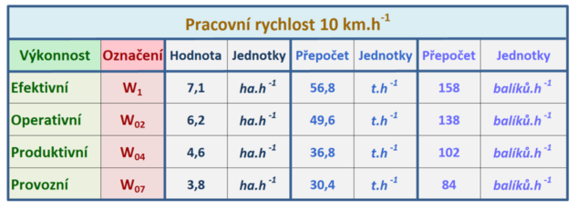
Polně laboratorní měření
Stanovení výkonnosti soupravy:

Slide 21
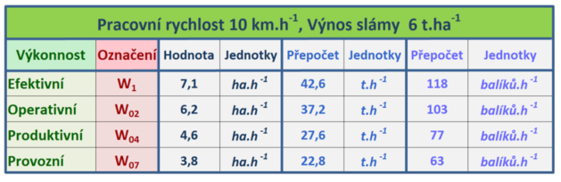
Polně laboratorní měření
Stanovení výkonnosti soupravy:

Slide 22
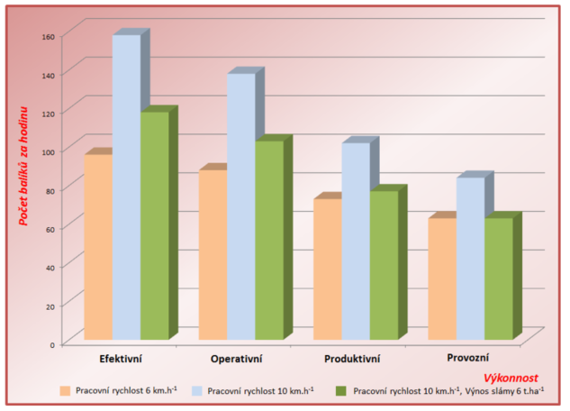
Polně laboratorní měření
Stanovení výkonnosti soupravy:

Slide 23
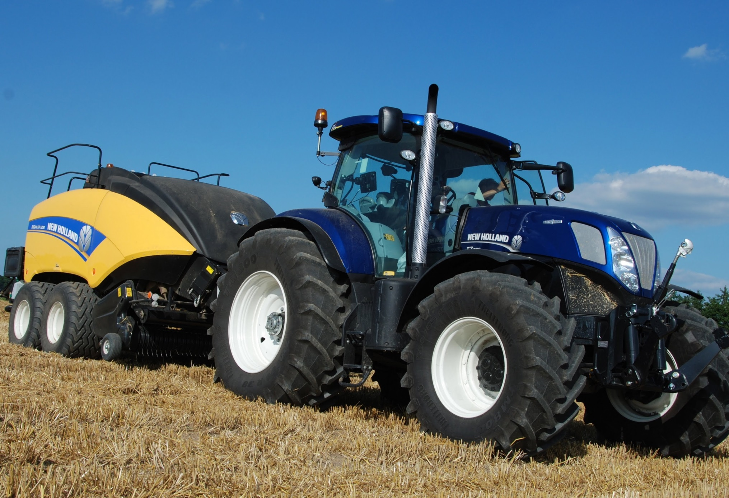
Děkuji za pozornost

